Slide 1
(Re)Pensem-ho tot,
construïm col·lectivament!
Consell
Nacional
de la Joventut
de Catalunya
Procés de construcció de la 4a Carta Catalana de la Joventut
35a Jornada de Polítiques de Joventut
Diputació de Barcelona
19 octubre 2017, Caldes de Montbui

Slide 2
Punt de partida
El jovent tenim formació, tenim coneixements, tenim discurs, tenim propostes però...
COM HO RECOLLIM TOT DES DEL CNJC?
/ Demandes, problemàtiques i propostes no adaptades a realitat
/ Necessitat d’analitzar el context donant protagonisme absolut al jovent
/ Voluntat de treballar la pluralitat de temes que preocupen als i les joves, ens afectin o no directament

Slide 3
Transversalitzant, territorialitzant i donant el protagonisme al jovent organitzat
3 PREMISES FONAMENTALS DEL PROCÉS PARTICIPATIU

Slide 4
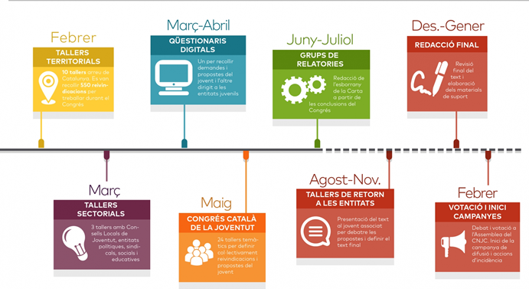
El procés participatiu #FemCarta

Slide 5
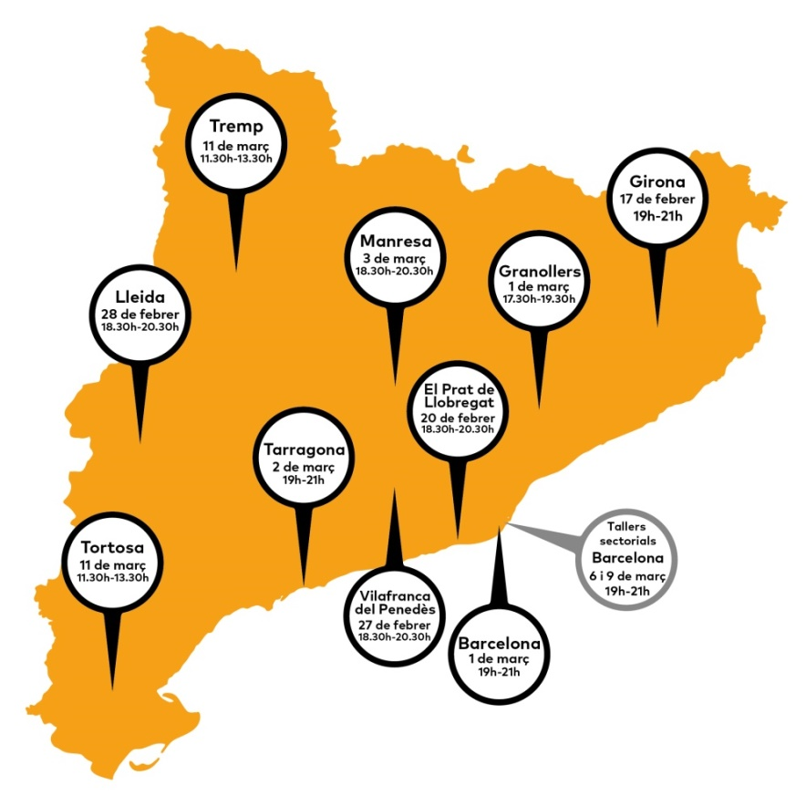
10 tallers territorials
3 tallers sectorials
> Consells Locals de Joventut
> Polítiques i sindicals
> Educatives i socioculturals
#FemCarta
164
participants

Slide 6
#CongrésJoventut
24 tallers temàtics
150 propostes concretes

Slide 7
Com serà la Carta?
PAJ i 4a Carta
Documents en clau propositiva
Context i marc teòric
Segmentació temàtica: 12 eixos
Vincle entre necessitats i propostes d’acció
concretes i prioritzades
EN CURS: procés de retorn de conclusions i redacció

Slide 8
15 tallers amb les entitats de ple dret del CNJC
Debat i priorització de propostes que van sortir dels tallers territorials i el Congrés Català de la Joventut per tal de concretar el text final, que es presentarà el febrer de 2018.
#retornEntitats
Taller a entitats
Reunions internes
Esmenes
Redacció
AGO 2018

Slide 9
Informació actualitzada del procés:
/CNJCat
@CNJCat
conselljoventutcat
www.cnjc.cat/cartacatalana
participacio@cnjc.cat

